Slide 1

معارف ومهارات
مجلس الأطفال

Slide 2


عزيزي التلميذ هدفنا في هذا الدرسِ أن تقرأَ النصَ قراءةً سليمةً معبرةً .
درسنا لهذا اليوم هو معارف ومهارات بعنوان مجلسُ الأطفالِ , لاحظوا الصورةَ الآتيةَ :

Slide 3

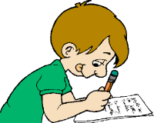
والآن بعد مشاهدةِ الصورةِ تعالوا لنجيبَ عن الأسئلةِ الآتيةِ معاً :
1- ما هو المكانُ الذي يجلسُ فيه الأطفالُ ؟
2- سم مهمةَ الطفلِ الذي يتصدرُ الجلسةَ ؟
3- وضح سببَ رفعِ بعضِ الأطفالِ أيديهم ؟
مجلس الأطفال
قيادةُ الجلسةِ
للسماحِ لهم بالكلامِ وإبداءِ الرأيِ وفقَ الآدابِ المتبعةِ في المجلسِ

Slide 4

مجلسُ الأطفالِ
ناقشَ الأطفالُ في الجلسةِ مشكلاتِهِم ، إذ وقفَ أمجدُ من لجنةِ البيئةِ، وقال بصوتٍ جهوريّ: الحدائقُ رِئةُ المدينةِ ، لذلكَ على الكِبـــارِأن يَزيدُوا عددَ الحَدائقِ في كلّ مكان ، وأن يمنعوا بيعَ الأطــــــــــعمةِ المكشوفةِ لِيَعيشَ الأطفالُ في بيئةٍ نظيفةٍ وصحّةٍ جيّدةٍ.
أمّا الطفلةُ مروةُ من لَجنةِ حِمـــــــــايةِ الطفلِ مِنَ العُنفِ، فقد وَقفت تتحدّثُ، ونبرةُ الحُزن والأسى في صوتِها ، قائلةً: الأطفالُ في كلّ مكانٍ يتعرّضون للعنفِ ، لذلك نطلبُ من العالمِ حمايةُ الأطفالِ منَ و العنفِ والعدوانِ .
ثمّ تابعت وقد أصبحَ صوتُها أقوى: إنّ بعضَ الأُسرِ � تدفعُ أطفالها إلى العملِ برغمِ إصدارِ
القوانينِ التي تمنعُ ذلك.

Slide 5

أستوعب وأفهم
ما اسم اللّجنتين اللّتين شكّلهما الأطفالُ ، كما ورد في النص ؟
لماذا طلبَ أمجدُ زيادةَ عددِ الحدائق في كلّ مكانٍ؟
ماذا طلبت مروةُ من العالمِ؟
1
لجنة البيئة ولجنة حماية الطفل
2
لأن الحدائقَ رئةُ المجتمعِ
3
طلبت حمايةُ
الأطفالِ منَ العنفِ والعدوانِ

Slide 6
اللغة والتراكيب
أصوغُ كلماتٍ وَفْقَ النّموذجِ : جلسَ مجلس
وقف
نزل
ابحث في النص عن جمعِ كل كلمة من الكلمات الآتية :
مشكلة :
حديقة :
قانون :
موقف
منزل
مشكلات
حدائق
قوانين

Slide 7
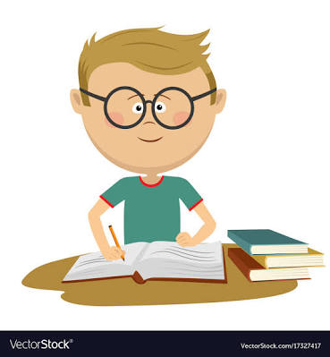
موقف ورأي
ما رأيك في جلسة مجلس الأطفال ؟
جلسةٌ رائعةٌ ومفيدةٌ , ناقشَ الأطفالُ فيها بعضَ المشــــــــــاكلِ التي تعترضهم , وحـــــــــاولوا وضع الحـــــــــــلول المناسبة لهذه المشاكل
كما كانت جلسةً منظمةً يقودها شخصٌ واحدٌ , ومن يريدُ الكـــلامَ يقومُ برفعِ يده للتحدثِ وإبداءِ الرأي .
- يجبُ علينا أن نتعلمَ من هذهِ الجلسةِ النظامَ والقدرةَ
على طرحِ المشاكلِ وإيجادِ الحلولِ المناسبةِ لها .

Slide 8
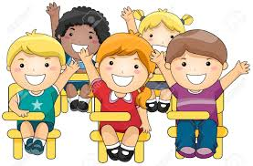
إلى هنا نكون قد انتهينا من درسنا لهذا اليوم :
يجب علينا أن نقرأَ الدرسَ قراءةً صحيحةً معبرةً بمساعدةِ الأهلِ , وإرسالِ مقاطعَ صوت أو فيديو للمدرسِ .
ويجبُ علينا أن نحلَ الواجبَ المنزلي بمساعدةِ الأهلِ , مع الأخذِ بعينِ الاعتبارِ استخدامُ إجراءاتِ الوقايةِ الخاصةِ بسلامتنا .

